Slide 1


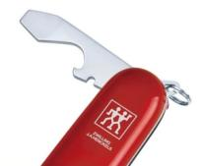
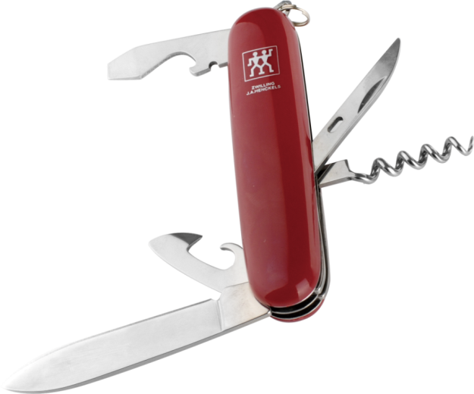
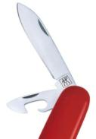
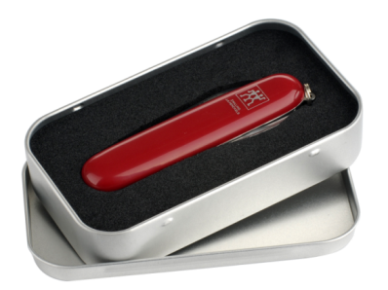
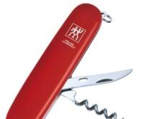
ZW-K29
德式军刀
市场参考价：498.00
批发价：198.00
货号：55800-000-0
包装类型：礼盒型包装
十字/一字螺丝刀/
开罐器/电线剥皮槽
开瓶器/小刀
穿线器/螺丝锥

